Slide 1
Scienze Agrarie e Alimentari Presentazione dei Corsi di laurea triennale
Giovedì 5 febbraio 2026 - ore 9:30
Aula C03
Via Mangiagalli 25 - Milano
9:30 Benvenuto e presentazione dell’offerta didattica della Facoltà a cura della Presidente del Comitato di Direzione, Prof.ssa Sara Borin
A seguire, presentazioni dei Corsi di laurea a cura dei Presidenti di Collegio Didattico:
I corsi di laurea triennale dell’area Alimentare:
Scienze e tecnologie per alimenti sostenibili
Scienze della ristorazione e distribuzione degli alimenti
a cura della Prof.ssa Claudia Picozzi
Viticoltura ed enologia
a cura del Prof. Antonio Tirelli
I corsi di laurea triennale dell’area Agraria:
Produzione e protezione delle piante e dei sistemi del verde
Agricoltura sostenibile
a cura del Prof. Fabio Quaglino
Sistemi digitali in agricoltura (laurea professionalizzante)
a cura del Prof. Aldo Calcante
I corsi di laurea triennale con lezioni in sedi diverse:
Valorizzazione e tutela dell’ambiente e del territorio montano
a cura della Prof.ssa Anna Giorgi
Biotecnologia – indirizzo agroalimentare
a cura della Prof.ssa Gabriella Consonni
Tecnologie e gestione dell’impresa casearia (laurea professionalizzante)
a cura del Prof. Paolo D’Incecco
A seguire, domande e spiegazione dell’organizzazione della seconda parte (vedi foglio successivo)
Il giorno dell’evento presentati all’ingresso dell’Aula C03 per registrare la tua presenza: al termine dell’incontro ti sarà inviata un’e-mail con il questionario di soddisfazione che, se compilato, ti permetterà di ricevere l’attestato di partecipazione.
Registrati al portale cosp.orientamentounimi.it per iscriverti all’incontro e alle attività proposte nella seconda parte della mattinata. L'accesso è consentito solo agli iscritti fino ad esaurimento dei posti.

Slide 2
Scienze Agrarie e Alimentari Presentazione dei Corsi di laurea triennale
Giovedì 5 febbraio 2026 - ore 9:30
Aula C03
Via Mangiagalli 25 - Milano
SECONDA PARTE: Esploriamo la facoltà di agraria e l’offerta didattica
Al momento della registrazione sul portale COSP, potrai scegliere di partecipare fino ad un massimo di 3 attività (fino ad esaurimento posti) tra quelle in elenco (trovi la mappa dei luoghi nel prossimo foglio):
Agricoltura moderna per un futuro sostenibile: incontra gli studenti del corso di laurea Aula C12
Crazy for plants... Serra patologia/genetica
Dalla salute della vite alla qualità della vita Serra patologia/genetica
L'agricoltura incontra il mondo del digitale Sala Riunioni ex Ingegneria agraria
Quanto ne sai di montagna e di UNIMONT? Aula C05
La parola ai tirocinanti e laureati di Scienze e tecnologie della ristorazione e Scienze e tecnologie per alimenti sostenibili Aula C04
Esplora l’innovazione nell’industria alimentare: visita al pastificio pilota Impianto pilota di pastificazione
Il cibo attraverso i sensi: visita al laboratorio di analisi sensoriale LAB Analisi Sensoriale
Osservare l'invisibile: i microrganismi negli alimenti Laboratori Didattici di Microbiologia
Missione molecola: viaggio bio-chimico e biotech nel mondo agroalimentare LAB di Biochimica
Esperienza di laboratorio nel controllo qualità dei formaggi Centro per lo Studio del Latte - LAB Industrie
Piante Biotech LAB di colture in vitro
Alimentazione e salute: un percorso di informazione e disinformazione Aula Magna C03
Connessi alla radice: come la pianta parla con il suolo Aula Betto
Microrganismi: preziosi alleati per l’agricoltura e l’ambiente LAB 3052
Le attività si svolgeranno in contemporanea, in turni ripetuti della durata di circa 30 minuti (nel tuo pannello personale, sul sito cosp.orientamentounimi.it, troverai tutte le tue iscrizioni):
Nel corridoio di fronte all’aula C03 saranno disponibili 9 stazioni, una per corso di laurea, dove potrai trovare volantini, un pannello con un poster illustrativo e una persona disponibile a rispondere alle tue domande
1° turno: ore 10:40 | 2° turno: ore 11:20 | 3° turno: ore 12:00

Slide 3
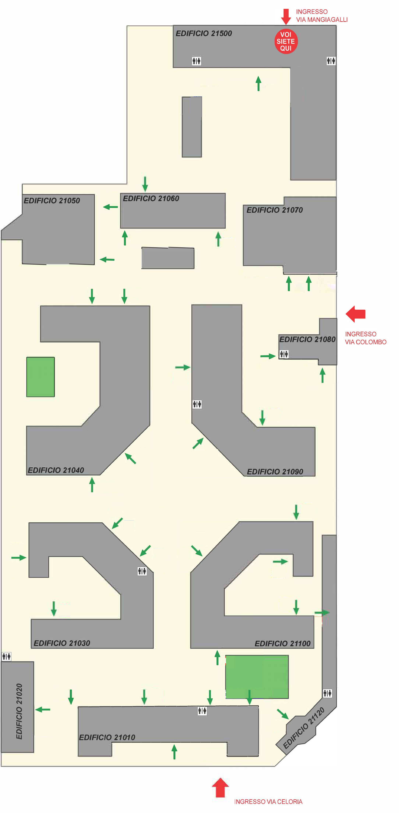
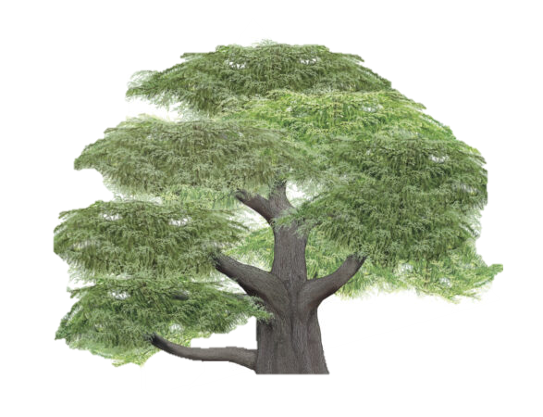
EDIFICIO 21500
13 | Aula Magna C03 (seminterrato)
5 | Aula C05 (seminterrato)
6 | Aula C04 (seminterrato)
1 | Aula C12 (piano rialzato)
9 | Laboratori didattici di Microbiologia (piano rialzato)
15 | LAB 3052 (terzo piano)
EDIFICIO 21060
7 | Impianto pilota di pastificazione
EDIFICIO 21040
10 | LAB di Biochimica (scala esterna – primo piano)
11 | Centro per lo Studio del Latte – LAB Industrie (piano rialzato)
EDIFICIO 21090
8 | LAB Analisi Sensoriale (seminterrato)
EDIFICIO 21100
12 | LAB di colture in vitro (seminterrato)
14 | Aula Betto (primo piano)
4 | Sala Riunioni ex Ingegneria agraria
2 - 3 | Serra | Serra
5 6 13
1 9 15
7.
10
8.
11.
12.
14.
4.
2 - 3
SERRA

